Slide 1

RELAZIONI E COMUNICAZIONE
L’IMPORTANZA DELLA COMUNICAZIONE
E DELLE RELAZIONI
Azelio Gani

Slide 2
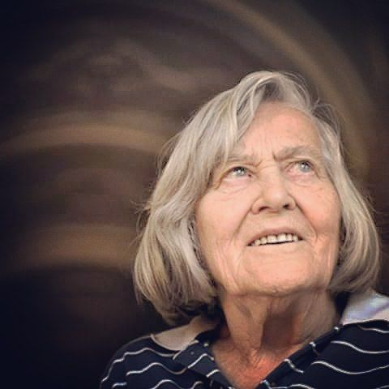

Non è necessario avere una religione per avere una morale,
perché se non si riesce a distinguere il bene dal male quella che manca è la sensibilità,
non la religione.
Margherita Hack

Slide 3
Perché è importante saper sviluppare una buona abilità di comunicazione ecologica efficace?
Una buona comunicazione è importante per mantenere rapporti amicali, per evitare situazioni di scontro.
01
Dobbiamo sforzarci di parlare in modo chiaro, diretto, fermo, senza per questo essere aggressivi.
02

Slide 4
È un dato di fatto, che se noi usiamo un idoneo modo
di comunicare (tono e scelta delle parole), probabilmente anche le altre persone con cui entriamo in contatto cominceranno ad usare un linguaggio idoneo.
Noi stessi, all’interno della famiglia, con gli amici, ecc. dobbiamo far in modo che le discussioni siano costruttive, con l’intento di cercare la soluzione dei problemi, sia individuali che collettivi e non la ricerca
del “colpevole”.

Slide 5

Le quattro abilità fondamentali per una comunicazione efficace sono:
ascolto attivo,
esprimere sentimenti piacevoli,
fare richieste in modo positivo
e infine
saper esprimere sentimenti spiacevoli.

Slide 6
PARLIAMO ORA DELL’IMPORTANZA
DELLE RELAZIONI
Già Aristotele lo disse: l’uomo è un animale sociale e quindi per definizione l’essere umano vive relazioni perché ha il desiderio
di vivere in armonia con le altre persone.

Slide 7
Altro aspetto è proprio nella natura,
la socializzazione, quindi è un pò
quella tendenza che noi abbiamo
a vivere in modo esplicito la nostra capacità di realizzare e di realizzarci.

Slide 8
La Giornata mondiale del Servizio Sociale, dal 2012 viene celebrata ogni terzo martedì di marzo. L’edizione di quest’anno è stata dedicata al tema della:
PROMOZIONE DELLE
RELAZIONI UMANE.

Slide 9

In un mondo ipertecnologico come il nostro, abbiamo la sensazione di “essere in relazione” con tutti; ma la verità è che ormai stiamo un po' perdendo il vero significato di “stare in relazione” con chi ci circonda.

Slide 10
Una sana relazione, è fatta di ascolto attivo, non si parla di sopra ma si lascia parlare, con comprensione e condivisione attraverso il dialogo e la restituzione di ciò che abbiamo ascoltato, essere presenti e dare una parola
di conforto, a volte, può salvare una vita.

Slide 11
Altre volte basta il silenzio invece, perché non sempre serve parlare per far capire di aver capito. In questo modo non parliamo soltanto di “relazioni umane”, ma arriviamo a scoprire il carattere umano delle relazioni a difesa della creazione di ciò che fa sempre la differenza: IL LEGAME

Slide 12
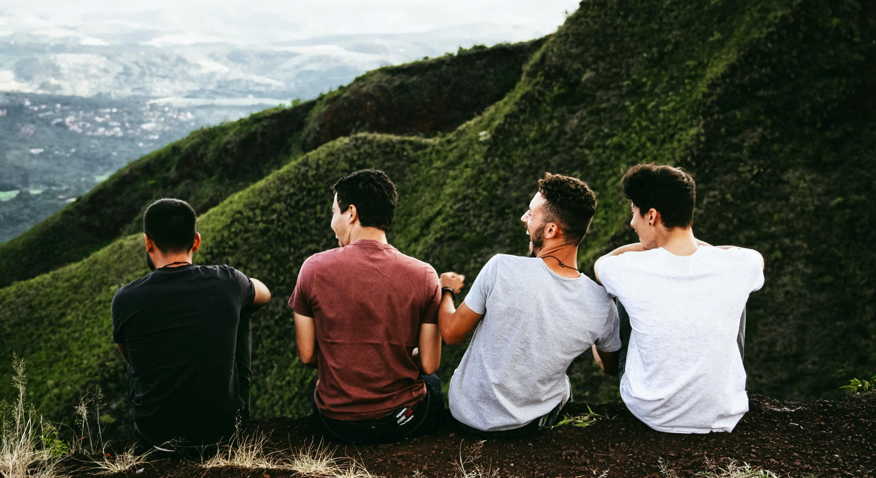

Slide 13
Infine ricordiamo che la conoscenza di noi stessi avviene attraverso gli altri.
Spesso, ci rifiutiamo di ascoltarci finendo quasi sempre, irrimediabilmente, con il ferirci. Stare in una relazione sana, prima di conoscere l’altro, è necessario imparare a conoscere noi stessi, cosicché ogni incontro possa rappresentare una ricchezza .

Slide 14
GRAZIE DELL’ATTENZIONE
e buon proseguimento

